Slide 1

Desiderio

Slide 2
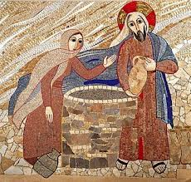
Sinodo per la Nuova Evangelizzazione, Messaggio al popolo di Dio, 1.
«Non c'è uomo o donna che, nella sua vita, non si ritrovi, come la donna di Samaria, accanto a un pozzo con un'anfora vuota, nella speranza di trovare l'esaudimento del desiderio più profondo del cuore, quello che solo può dare significato pieno all'esistenza».

Slide 3
La lezione fondamentale di Aristotele
Definizione del bene
Aristotele, Etica a Nicomaco, I (A), 2, 1094 a 18-20:
«Ogni arte e ogni ricerca, e similmente ogni azione e ogni proposito sembrano mirare a qualche bene; perciò a ragione definirono il bene: ciò a cui ogni cosa tende»

Slide 4
…
Definizione di fine ultimo
Aristotele, Etica a Nicomaco, I (A), 7, 1097 b 22-24 : «Se poi vi è un fine delle nostre azioni che noi vogliamo di per se stesso, mentre gli altri li vogliamo solo in vista di quello, e non desideriamo ogni cosa in vista di un’altra cosa singola (così infatti s’andrebbe all’infinito, cosicché la nostra tendenza sarebbe vuota e inutile), in tal caso è chiaro che questo dev’essere il bene e il bene supremo».

Slide 5
…
Rapporto tra fini intermedi e fine ultimo
Aristotele, Etica a Nicomaco, I (A), 9, 1100 b 6-7:
«Il sommo bene deve essere qualcosa di perfetto. Cosicché se vi è un solo fine perfetto, questo è ciò che cerchiamo; se ve ne sono di più esso sarà il più perfetto di essi. Noi diciamo dunque che è più perfetto il fine che si persegue di per se stesso che non quello che si persegue per un altro motivo e che ciò che non è scelto mai in vista di altro è più perfetto dei beni scelti contemporaneamente per se stessi e per queste altre cose, e insomma il bene perfetto è ciò che deve esser sempre scelto di per sé e mai per qualcosa d’altro. Tali caratteristiche sembra presentare soprattutto la felicità».

Slide 6
Agostino, De beata vita, I,1
O coltissimo ed egregio Teodoro, se il tragitto indicato dalla ragione e la sola scelta conducessero al porto della filosofia, dal quale si può sbarcare nella regione e terraferma della felicità, non saprei se può offendere l'affermazione che in molto minor numero sarebbero gli uomini che lo raggiungono. Adesso ancora, come osserviamo, di rado e pochi assai vi arrivano. Infatti ci ha lanciato in questo mondo come in un mare tempestoso, irrazionalmente e a caso, almeno all'apparenza, o Dio, o la natura, o la necessità ovvero una nostra scelta o alcuni di questi principi congiunti o tutti insieme. Il problema è di difficile soluzione. Tu hai cominciato a chiarirlo. Nessuno potrebbe dunque sapere dove dirigersi o per dove ritornare se talora, contro la nostra scelta e mentre ci affatichiamo in direzione opposta, una qualche tempesta, di cui gli ignoranti possono ritenere che ci allontani dalla meta, non ci gettasse, senza la nostra consapevolezza e malgrado il nostro errore, nella terra tanto desiderata.

Slide 7
Perché ci mettiamo a cercare?
Agostino: quoniam rapimur amore indagandae veritatis.
Dove cercare?
Agostino: non uscire fuori di te, ritorna in te stesso: la verità abita nell'uomo interiore.

Slide 8
Cosa ostacola la nostra ricerca?
Agostino, Contra Academicos, II,iii,7
In gergo popolare si chiama filocalia. Non disprezzare questo termine a causa dell'uso non letterario, poiché filocalia e filosofia sono denominate quasi da una medesima radice e vogliono apparire sorelle e lo sono. Che cosa è infatti la filosofia? L'amore della sapienza. Che cosa è la filocalia? L'amore della bellezza. Informati dai greci. Ma che è dunque filosofia? Non è essa la vera bellezza? Son dunque veramente sorelle e nate da un medesimo genitore. Ma questa, impedita di salire al suo cielo dal visco della libidine e chiusa nella fossa dei profani, ha tuttavia ritenuto la comunanza del nome per avvertire chi la usa a non disprezzarla. Spesso dunque la sorella, che vola nel libero cielo, la riconosce, sebbene sia senza penne, insudiciata e bisognosa, ma raramente la libera. Difatti soltanto la filosofia è competente a riconoscere le origini della filocalia.

Slide 9
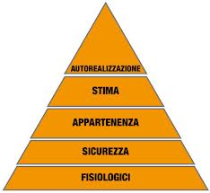
Desiderio e bisogno: mancanza che chiede di essere risolta
De-sidereus: Mancanza di stelle
Piramide di Maslow

Slide 10
Motivazione
Bisogno/Desiderio
Valore

Slide 11
Dinamica della motivazione
Bisogno: Deriva da un deficit dell'organismo o da una potenzialità naturale che chiede di essere esercitata o attualizzata.
Desiderio: Potrebbe anche non esserci. Sorge in alcuni momenti e in altri è assente. Differisce da persona a persona. Non è legato a uno stimolo specifico ed evidente. Gode di una maggiore libertà.
Valore: sono realtà ideali che attraggono al fine di essere raggiunte. Per es. l'onestà. Avere un valore comporta l'apprezzamento della sua presenza in un'altra persona e diventa criterio per il proprio agire. Per attrarre, per far muovere, il valore deve trascendere la realtà, è sempre un po' più in là. Il valore determina il modo in cui scegliamo di realizzare il nostro bisogno/desiderio.

Slide 12
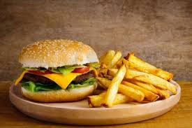

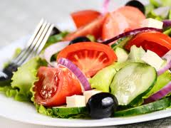
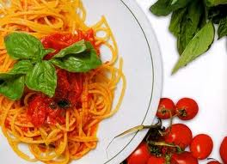
Per decidere, il desiderio non è sufficiente…
Ho fame!

Slide 13
Il desiderio è il motore: ci permette di mettere in moto la macchina…
Ma quale strada percorreremo? In che modo realizzeremo il desiderio?
Il valore dice come concretizzare il desiderio.
Molte volte, pur avendo un desiderio, non mettiamo in atto una decisione, perché non sappiamo da quali valori lasciarci guidare.

Slide 14
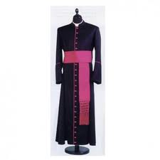
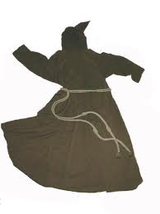

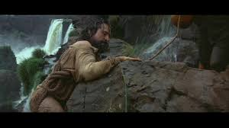
Concretizzare un desiderio
Vorrei fare il prete…

Slide 15
Valori
Individuare la mia scala di valori.
Interiorizzare.
Rischi:
  Scambiare il valore con il bisogno.
  Volontarismo: perseguo l’ideale anche se non sento il desiderio.

Slide 16
L’uomo non è i suoi bisogni
Possiamo decidere di sacrificare la nostra vita (sensibilità) per un’altra persona. Possiamo rinunciare al bisogno della sicurezza personale per un valore più alto.
L’uomo è l’essere che può decidere di non mangiare!
Non è determinato dalla sua sensibilità.

Slide 17
Il bisogno degli altri (approfondimento opzionale)
Percorsi di riconoscimento

Slide 18
Bisogno e sviluppo della relazione
Ho bisogno di…
Cure parentali
Amicizia
L’altro sesso
Gruppo sociale
Comunità politica

Slide 19
Homo homini…?
Aristotele: naturale tendenza alla socialità.
Hobbes: homo homini lupus
Come spiegare le forme di benevolenza?
Chi sono io?
Raccontiamo una storia fatta di altre persone.
La nostra identità si costruisce nel riconoscimento che riceviamo.

Slide 20
Cosa chiediamo agli altri?

Slide 21
Bisogno di riconoscimento
Ho bisogno di sentire che sono importante per un altro.
Desidero sviluppare legami, poter passare da un io a un noi.
Voglio capire meglio chi sono attraverso quello che tu sperimenti di me.

Slide 22
Conoscenza di me e relazione
Zona piena luce, ciò che è noto a me e agli altri. | Area cieca, ciò che io non conosco di me, ma gli altri lo conoscono.
Area nascosta, ciò che io conosco, ma è nascosto agli altri, intimità. | Area ignota, ciò che né io né gli altri conoscono.
Finestra di Jo-Hari

Slide 23
Riconoscimento e consenso
Il bisogno di riconoscimento esprime l'esigenza che ogni uomo ha di fruire in modo benefico del giudizio di altri uomini.
Il bisogno di riconoscimento può degenerare nel bisogno di consenso, cioè il bisogno di ricevere il miglior giudizio possibile.
  Spesso ci leghiamo a un particolare gruppo o una particolare persona e ad essi consegniamo le chiavi del nostro benessere, perché ci vincoliamo al loro giudizio.
  Molte volte la mancanza di questo giudizio positivo porta a sofferenze intollerabili.

Slide 24
Il bisogno di consenso è altamente problematico
Non posso controllare il giudizio degli altri.
Il mio metro di valutazione può essere diverso: non avrò una valutazione adeguata alle mie aspettative.
L’altro può sempre trovare punti deboli nel nostro operato.
L’altro non è obbligato a darmi il suo consenso.

Slide 25
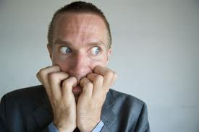
Conseguenze della ricerca del consenso
Ansia.
Violenza e minaccia.

Slide 26
Differenza tra riconoscimento e consenso
«Siccome ciascuno, autocompiacendosi,
è il primo e principale adulatore di sé,
accetta senza difficoltà un testimone esterno
che venga a confermare
i suoi desideri e le sue illusioni», Plutarco
Il riconoscimento tende alla verità.
Il consenso è disposto all’autoinganno.

Slide 27
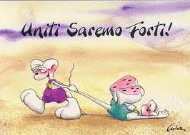
La relazione di amicizia
L'amico rappresenta la figura compiuta e stabile del riconoscimento.
Incontro tra due scelte.
Gradi dell’amicizia (Aristotele, Etica a Nicomaco, VIII):
  Verso un piacere.
  Verso un interesse.
  Verso l'altro in quanto tale.
    Solo l’ultimo tipo è destinato a durare.
    Cf Baumann, Amore liquido

